Slide 1
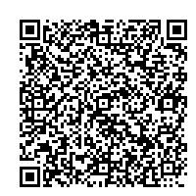
宛先：金沢市 商工業振興課 商工業振興係 山田 行
FAX:076-260-7191 TEL:076-220-2205
E-mail:syoukou@city.kanazawa.lg.jp
オンライン申込はこちら
参加申込書
令和５年度 金沢市リスキリング啓発セミナー
「デジタル時代の人材戦略
～リスキリングで事業課題解決の担い手を育てるには～」
上記セミナーへの参加を申し込みます。（①、②それぞれの該当するものに〇）
令 和 ５年 月 日
① 第１部 セミナーの参加方法
会場 ・ オンライン（Zoom）
② 第２部 意見交換会(会場参加のみ)
参加する ・ 参加しない
※意見交換会については個人が特定できない形で写真やご意見を金沢市HPに掲載させていただく
場合がありますのであらかじめご了承ください。
社名
業種
住所
電話
参加者 | (役 職・氏 名)
 | (E-mail) @
※ご提供頂いた情報は主催者で適切に管理し、事業の改善およびお問い合わせ等に活用させて頂きます。
※金沢市より、次回以降のセミナー等の開催案内をお送りさせていただく場合がございます。
令和５年９月15日(金)までに
オンラインまたはFAX・E-mailでお申し込みください

